Slide 1

生物風險評估與對策之指引
(Burkholderia pseudomallei)
講師：馬秀燕

Slide 2
風險管理-醫療安全新觀念
觀念 | 舊 | 新
人之本質 | 人不能出錯 | 人本會出錯
錯誤原因 | 個人原因 | 體制原因
管理對象 | 危險管理 | 安全管理
品質與安全的關係 | 品質與安全分開做 | 品質與安全係一體兩面
事後結果之回溯性檢討與改善
»利用QCC、ISO、指標系統進行品質管理及事故預防
具有主動、前瞻性之防範措施
»在事故未發生之前，發掘出流程中可能造成事故傷害的某一些缺失或漏洞， 儘早予以改善缺失
資料來源:衛生福利部疾病管制署-風險管理課程-洪芳明醫師

Slide 3
實驗室生物風險管理
實驗室生物風險管理規範
  CWA 15793 (CWA: 歐洲標準化協會研討會協議)
    實驗室生物風險管理規範實施指引
      CWA 16393
資料來源:衛生福利部疾病管制署-實驗室生物風險管理規範(CWA 15793)

Slide 4
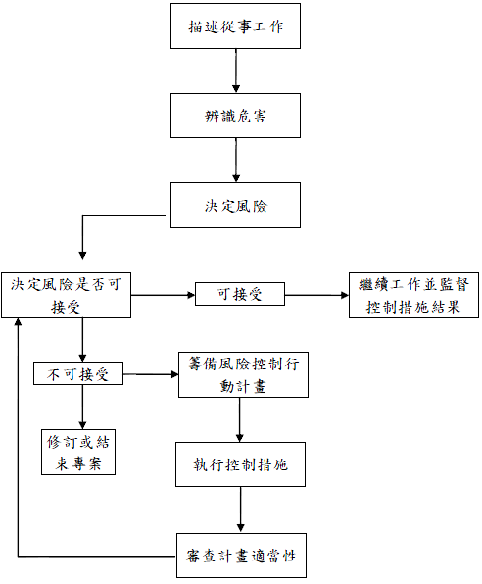
風險評鑑對策
1.危害鑑別
2.風險評估
3.風險管理
資料來源:衛生福利部疾病管制署-實驗室生物風險管理規範(CWA 15793)

Slide 5
1.危害鑑別
分辨危害是否存在
產生危害的狀況可以是
  最有可能是生物製劑或毒素，不過，亦有可能是其他化學物質與窒息氣體(如氮)
  物理性危害(例如火災或爆炸)
  可能偷竊或誤用生物材料的人
整個團隊腦力激盪
風險等級高的微生物(RG3)
生物製劑:係指任何微生物，包括改造基因微生物、培養細胞或體內寄生物，這些微生物可能在人類體內或動植物內部引發任何感染、過敏或中毒。
資料來源:衛生福利部疾病管制署-實驗室生物風險管理規範(CWA 15793)

Slide 6
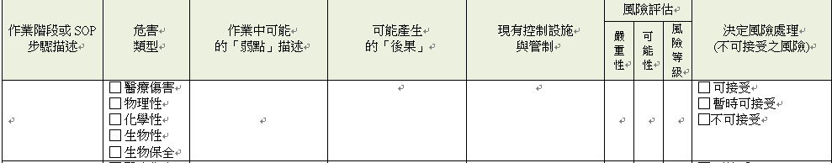
2.風險評估
針對風險進行分類，並提出哪些風險需要予以排除或控制。
風險評鑑紀錄表

Slide 7
3.風險管理
策略
  刪除工作
  改以不同機制/作業取代
  使用工程設計控制措施
    預警系統、監控系統機制
  行政控制措施
    制訂標準程序、教育訓練
  增加個人防護裝備(PPE)

Slide 8
緊急回應與應變計畫
組織應確保建立一套系統，有效管理醫療/環境緊急狀況
  包括列出可能受到感染的勞工，並隨即提供醫療服務給受到曝露、生病或受傷的勞工
緊急狀況練習與演練須被實施，以保證計畫的有效性
資料來源:衛生福利部疾病管制署-實驗室生物風險管理規範(CWA 15793)

Slide 9
以Burkholderia pseudomallei(類鼻疽菌)為例
之風險評鑑及暴露後處置
描述從事的工作
1.危害鑑別
2.風險評估
3.風險管理

Slide 10
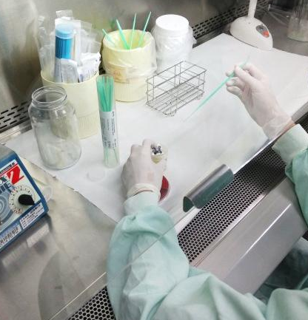
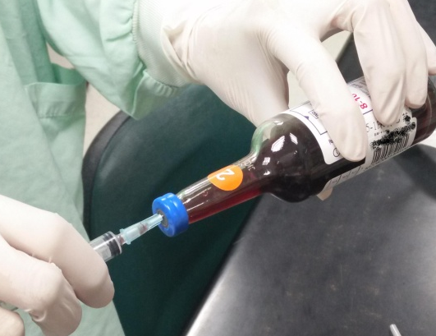
工作流程
傷口
痰液
尿液
血液
體液…
檢體採集及接收
檢體運送至細菌室
檢體簽收
檢體接種
傷口、痰液、尿液
於BSC內接種至培養基
陽性血瓶
於一般工作台以空針抽取血液或體液，接種至培養基及滴於玻片染色
將培養基放入溫箱培養
隔天將培養基從溫箱拿出至工作台鑑定

Slide 11
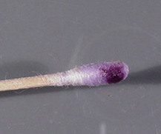
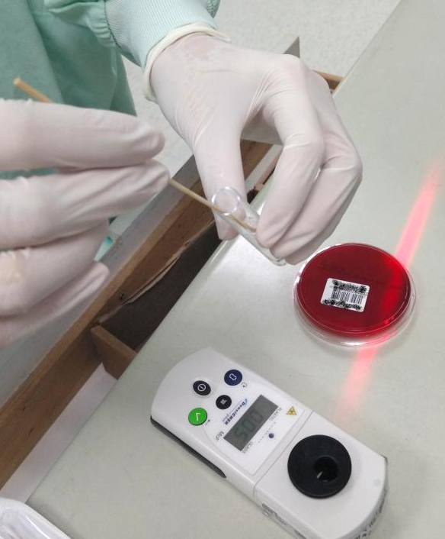
菌落型態、染色、利用快速生化反應(氧化酶)初步區分腸內菌及非腸內菌
氧化酶陽性
調菌液濃度至0.5 - 0.63 McF，上機台鑑定
隔天
得知機台鑑定結果為 Burkholderia pseudomallei
加做其他生化試驗確認
生化反應皆符合Burkholderia pseudomallei
於BSC內操作
鑑定結果確定為Burkholderia pseudomallei
培養基及生化管放入夾鏈袋放置於TB室30天後滅菌銷毀

Slide 12
危害鑑別
土壤、水池
、積水
傷口感染
吸入感染
不會由人或動物直接傳染給人
革蘭氏
陰性桿菌
Burkholderia
pseudomallei
Risk Group 3 (RG3)
咳嗽
敗血症
發燒
皮膚有傷口
腎臟疾病
肺炎
皮膚化膿
糖尿病
高危險群
症狀不典型常以為是ㄧ般感冒
抵抗力弱
慢性疾病
潛伏期
2天~數年
第三級危險群微生物:在人類可以引起嚴重或致死的疾病，可能有預防及治療之方法。

Slide 13
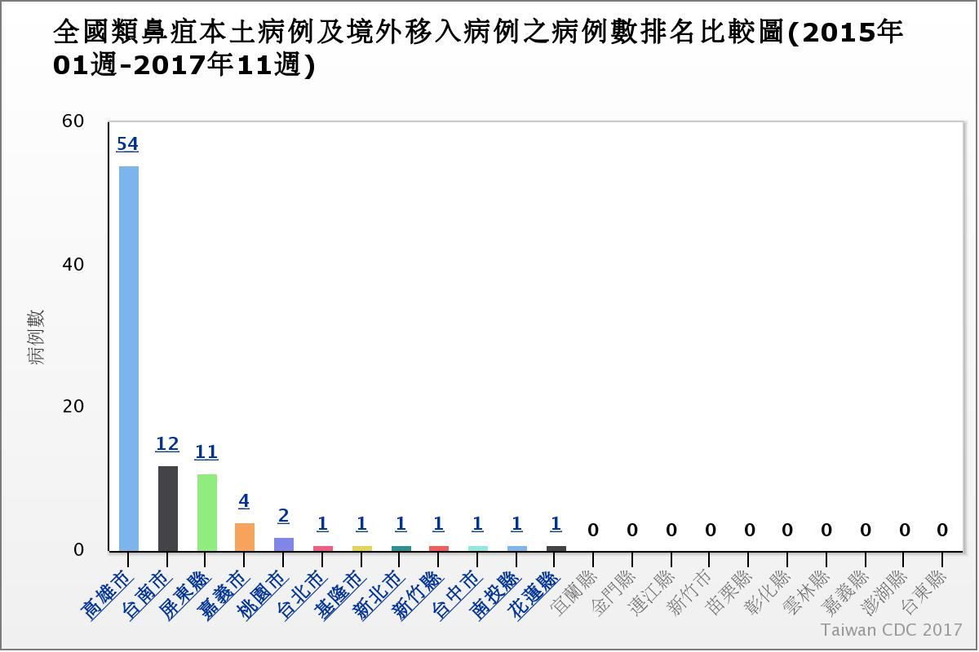
流行病學
本醫院細菌室去年培養出三隻

Slide 14
死亡率
目前其總死亡率仍高達40%，主要取決於入院時罹病的嚴重程度。
死亡率從輕度患者（局部感染血液培養陰性）的20%，驟升至敗血症的75％。
延遲診斷及延遲使用適當抗生素是造成死亡率上升的主因。

Slide 15
治療方法
目前一般認為急性期需要用針劑的第三代頭孢子素（ceftazidime），視臨床情況使用2～4週。
急性期治療後還必須使用長期20週的維持療法，以避免復發
  目前一般認為有效的處方為合併的抗生素療法
    Chloramphenicol、doxycycline及trimethoprim/Sulfamethoxazole

Slide 16
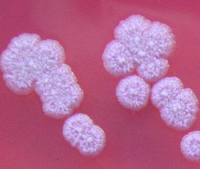
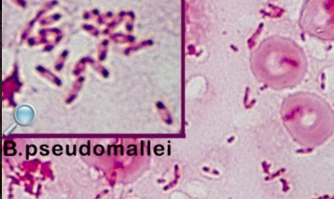
Burkholderia pseudomallei-
實驗室鑑定
革蘭氏陰性桿菌
菌體兩端極度濃染，呈現安全別針狀
菌落呈肚臍般皺摺的形態
  培養48小時後才會比較明顯
氧化酶陽性
具泥土味（注意：不可用鼻子直接吸聞）
資料來源:http://microbe-canvas.com/Bacteria/gram-negative-rods/obligate-aerobic-3/oxidase-positive-2/colistin-resistant-4/burkholderia-pseudomallei.html
https://en.wikipedia.org/wiki/Burkholderia_pseudomallei

Slide 17
Burkholderia pseudomallei-
實驗室鑑定
臨床檢體於生物安全第二等級（BSL-2）實驗室之設施內操作 (BSC內)
大量操作時需至生物安全第三等級（BSL-3）實驗室之設施內操作

Slide 18
實驗室感染事件
48歲實驗室工作者徒手清潔被B. pseudomallei 培養物噴濺的離心機時感染
  3天後發病
    發燒、冷顫、肋膜疼痛
33歲實驗室工作者操作B. pseudomallei藥物敏感試驗時感染
  4天後發病
    發燒、胸痛、咳嗽
兩事件皆被懷疑為吸入性感染
Canada, April 1968
November,1981
資料來源:https://wwwnc.cdc.gov/eid/article/14/7/07-1501_article

Slide 19
傷口
痰液
尿液
血液
體液
風險評估
檢體採集及接收
檢體運送至細菌室
檢體簽收
風險1
檢體接種
傷口、痰液、尿液
於BSC內接種至培養基
陽性血瓶
於一般工作台以空針抽取血液或體液，接種至培養基及滴於玻片染色
將培養基放入溫箱培養
隔天將培養基從溫箱拿出至工作台鑑定

Slide 20
風險評估1
接種時打翻尿液檢體、震盪pus檢體的時候菌液噴出
危害 類型 | 作業中可能 的「弱點」描述 | 可能產生 的「後果」 | 現有控制設施 與管制 | 風險評估 |  |  | 決定風險處理 (不可接受之風險)
 |  |  |  | 嚴重性 | 可能性 | 風險等級
□ 醫療傷害 □ 物理性 □ 化學性 □ 生物性 □ 生物保全 | 檢體被打翻或噴出 | 觸碰或吸入Burkholderia pseudomallei 病原菌 | 口罩 手套 實驗衣 BSC-Class II | S3 | P2 | 2 | □ 可接受 □ 暫時可接受 □不可接受

Slide 21

嚴重度等級
等級 |  | 嚴重性程度與傷害狀況
S5 | 災難性的 | 導致主要系統喪失功能，從而導致系統或環境的重大損壞的潛在原因，或造成人身傷亡的原因的任何事件。
S4 | 危急 | 導致主要系統喪失功能，從而導致系統或環境的重大損壞的潛在原因，或可造成永久性人身重大傷害的原因的任何事件。
S3 | 嚴重 | 導致主要系統喪失功能，從而導致系統或環境的重大損壞的潛在原因，或可造成人身暫時性傷害的原因的任何事件。
S2 | 輕微 | 可能成為主要系統功能、性能退化而對系統或人員的生命或肢體沒有感覺的損傷的任何事件。
S1 | 可忽略 | 可能成為主要系統功能、性能退化而對系統或環境幾無損壞的任何事件。

Slide 22
可能性等級
等級 |  | 預期危害事件發生之可能 | 控制措施之完整性及有效性
P5 | 頻繁 | 經常的，現場操作中約1年發生1次以上。 | 無控制措施：無防護設備； 無作業管制或防護具或標幟。
P4 | 可能 | 可能的，現場操作中約1至10年期間發生1次以上。 | 有控制措施：無防護設備； 但有作業管制或防護具或標幟。
P3 | 偶爾 | 偶爾的，現場操作中約10至30年期間發生1次以上。 | 有控制措施：有防護設備； 但無作業管制或防護具或標幟。
P2 | 絕少 | 稀少的，現場操作中約30年以上發生1次。 | 有控制措施：有防護設備； 且有作業管制或防護具或標幟。
P1 | 不可能 | 極少的，不太可能發生的。 | 有控制措施：有雙層防護設備； 且有作業管制或防護具或標幟。

Slide 23
風險矩陣
風險等級 |  | 預期危害可能性與控制措施
 |  | P5 | P4 | P3 | P2 | P1
危 害 嚴 重 度 | S5 | 5 | 5 | 4 | 3 | 1
 | S4 | 5 | 4 | 3 | 2 | 1
 | S3 | 4 | 3 | 2 | 2 | 1
 | S2 | 3 | 2 | 2 | 2 | 1
 | S1 | 2 | 1 | 1 | 1 | 1

Slide 24
風險等級
風險等級 | 處理準則
級數5 非常高度風險 | 不可接受，須立即採取風險降低措施(工程或管理改善)，在風險降低前不應開始或繼續作業。
級數4 高度風險 | 不可接受，立即檢討現有控制措施完整性，並於合理期限內改善工程、管理方案或應變措施。
級數3 中高度風險 | 暫時可接受，但列為改善項目。應於合理期限內改善工程、管理方案或應變措施。
級數2 中度風險 | 暫時可接受，但須確保現有防護設施之有效性。
級數1 低度風險 | 可接受，但須確保現有防護設施之有效性。

Slide 25
傷口
痰液
尿液
血液
體液
風險評估
檢體採集及接收
檢體運送至細菌室
檢體簽收
檢體接種
風險2
傷口、痰液、尿液
於BSC內接種至培養基
陽性血瓶
於一般工作台以空針抽取血液或體液，接種至培養基及滴於玻片染色
將培養基放入溫箱培養
隔天將培養基從溫箱拿出至工作台鑑定

Slide 26
菌落型態、染色、利用快速生化反應(氧化酶)初步區分腸內菌及非腸內菌
氧化酶陽性
調菌液濃度至0.5 - 0.63 McF，上機台鑑定
風險2
隔天
得知機台鑑定結果為 Burkholderia pseudomallei
加做其他生化試驗確認
生化反應皆符合Burkholderia pseudomallei
於BSC內操作
鑑定結果確定為Burkholderia pseudomallei
培養基及生化管放入夾鏈袋放置於TB室

Slide 27
風險評估2
於一般工作台以空針抽取血液或體液，接種至培養基及滴於玻片染色
調菌液濃度
危害 類型 | 作業中可能 的「弱點」描述 | 可能產生 的「後果」 | 現有控制設施 與管制 | 風險評估 |  |  | 決定風險處理 (不可接受之風險)
 |  |  |  | 嚴重性 | 可能性 | 風險等級
□ 醫療傷害 □ 物理性 □ 化學性 □ 生物性 □ 生物保全 | 以空針抽取血液後滴注於培養基及玻片時可能產生aerosol 以棉棒調整菌液濃度時可能產生aerosol 無於BSC內操作 | 吸入Burkholderia pseudomallei 病原菌 | 口罩 手套 實驗衣 卸針筒 | S3 | P4 | 3 | □ 可接受 □ 暫時可接受 □不可接受

Slide 28
嚴重度等級
等級 |  | 嚴重性程度與傷害狀況
S5 | 災難性的 | 導致主要系統喪失功能，從而導致系統或環境的重大損壞的潛在原因，或造成人身傷亡的原因的任何事件。
S4 | 危急 | 導致主要系統喪失功能，從而導致系統或環境的重大損壞的潛在原因，或可造成永久性人身重大傷害的原因的任何事件。
S3 | 嚴重 | 導致主要系統喪失功能，從而導致系統或環境的重大損壞的潛在原因，或可造成人身暫時性傷害的原因的任何事件。
S2 | 輕微 | 可能成為主要系統功能、性能退化而對系統或人員的生命或肢體沒有感覺的損傷的任何事件。
S1 | 可忽略 | 可能成為主要系統功能、性能退化而對系統或環境幾無損壞的任何事件。

Slide 29
可能性等級
等級 |  | 預期危害事件發生之可能 | 控制措施之完整性及有效性
P5 | 頻繁 | 經常的，現場操作中約1年發生1次以上。 | 無控制措施：無防護設備； 無作業管制或防護具或標幟。
P4 | 可能 | 可能的，現場操作中約1至10年期間發生1次以上。 | 有控制措施：無防護設備； 但有作業管制或防護具或標幟。
P3 | 偶爾 | 偶爾的，現場操作中約10至30年期間發生1次以上。 | 有控制措施：有防護設備； 但無作業管制或防護具或標幟。
P2 | 絕少 | 稀少的，現場操作中約30年以上發生1次。 | 有控制措施：有防護設備； 且有作業管制或防護具或標幟。
P1 | 不可能 | 極少的，不太可能發生的。 | 有控制措施：有雙層防護設備； 且有作業管制或防護具或標幟。

Slide 30
風險矩陣
風險等級 |  | 預期危害可能性與控制措施
 |  | P5 | P4 | P3 | P2 | P1
危 害 嚴 重 度 | S5 | 5 | 5 | 4 | 3 | 1
 | S4 | 5 | 4 | 3 | 2 | 1
 | S3 | 4 | 3 | 2 | 2 | 1
 | S2 | 3 | 2 | 2 | 2 | 1
 | S1 | 2 | 1 | 1 | 1 | 1

Slide 31
風險等級
風險等級 | 處理準則
級數5 非常高度風險 | 不可接受，須立即採取風險降低措施(工程或管理改善)，在風險降低前不應開始或繼續作業。
級數4 高度風險 | 不可接受，立即檢討現有控制措施完整性，並於合理期限內改善工程、管理方案或應變措施。
級數3 中高度風險 | 暫時可接受，但列為改善項目。應於合理期限內改善工程、管理方案或應變措施。
級數2 中度風險 | 暫時可接受，但須確保現有防護設施之有效性。
級數1 低度風險 | 可接受，但須確保現有防護設施之有效性。

Slide 32
風險管理
教育訓練
  告知相關操作人員操作時可能產生的生物風險
調整菌液時動作緩慢輕柔以減少aerosol產生
血瓶接種時於生物安全櫃內操作?

Slide 33
緊急回應與應變計畫
以大量水沖洗暴露病原體部位，接著以手部消毒液清洗
低風險暴露
  經醫師評估決定是否施予暴露後之預防性投藥及健康監測
高風險暴露
  預防性投藥+自我健康監測
資料來源:https://wwwnc.cdc.gov/eid/article/14/7/07-1501_article

Slide 34
低風險暴露
在生物安全櫃外打開含有B. pseudomallei培養基的蓋子
吸聞含有B. pseudomallei的培養基
帶有手套的手或其他有防護的部位接觸到B. pseudomallei
無受損的皮膚接觸到B. pseudomallei
在生物安全櫃中打翻少量的液態檢體
資料來源:https://wwwnc.cdc.gov/eid/article/14/7/07-1501_article

Slide 35
高風險暴露
高風險族群在無個人防護裝備的情況下暴露於B. pseudomallei
被含有B. pseudomallei的needle穿刺傷
B. pseudomallei被噴濺到眼睛或嘴巴裡
在BSC外操作可能產生aerosol的動作(例如震盪、離心等)
資料來源:https://wwwnc.cdc.gov/eid/article/14/7/07-1501_article

Slide 36
預防性投藥
暴露後建議可先預防性投藥一天兩次持續三週
  trimethoprim-sulfamethoxazole (SXT)(不能以disk diffusion方法偵測敏感性)
  doxycycline
  amoxicillin-clavulanic acid (AMC)
  事前最好能先收集並建立這幾種藥物的敏感性結果
資料來源:https://wwwnc.cdc.gov/eid/article/14/7/07-1501_article

Slide 37
暴露後監控
自主體溫量測三週
  體溫大於38度、咳嗽、暴露位置發炎
    進行血液、痰液、喉嚨、尿液培養、胸部X光
資料來源:https://wwwnc.cdc.gov/eid/article/14/7/07-1501_article

Slide 38


